Slide 1
МУЗЕЙ «КРОШКИ – МАТРЕШКИ»

Slide 7
ВИДЫ МАТРЕШЕК

Slide 8
Загорская кукла это всегда круглолицая девушка в платочке, завязанном узлом, узорчатой кофте, нарядном сарафане и переднике в цветочек. Ее роспись очень яркая, опирающаяся на 3-4 основных цвета – желтый, красный, синий и зеленый. Линии одежды и лица у нее обычно имеют черный контур. Она расписывается гуашью и покрывается лаком.

Slide 9
Семёновская матрёшка очень яркая, основные цвета – желтый и красный. Ее одежда – это одежда сельчанки, в отличие от загорской горожанки, с преобладанием цветочных мотивов. А платочки у этих матрешек чаще всего раскрашены в горошек.

Slide 10
Главный элемент полхов-майданской куклы – многолепестковый цветок шиповника, возле него бывает несколько полураскрытых бутонов.

Slide 11
Вятскую матрешку не просто расписывали красками, а украшали ее ржаной соломкой. Этот прием оказался новым для оформления матрешек. Для этого соломку сначала отваривали в растворе соды, после чего она приобретала красивый песочный цвет. Затем ее нарезали и приклеивали к кукле, формируя узоры.

Slide 12
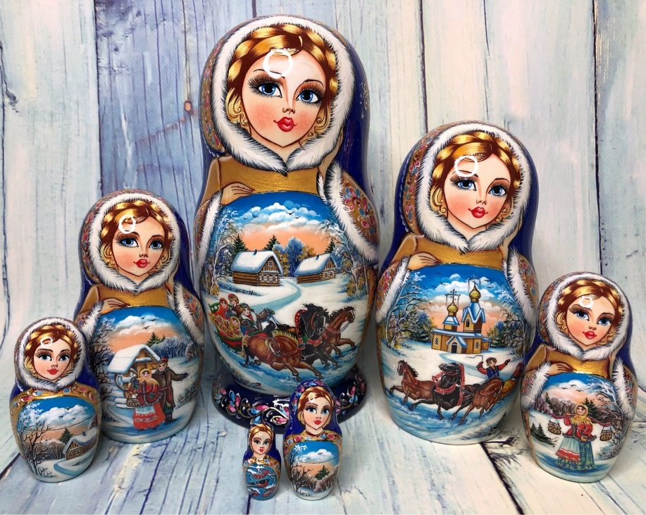
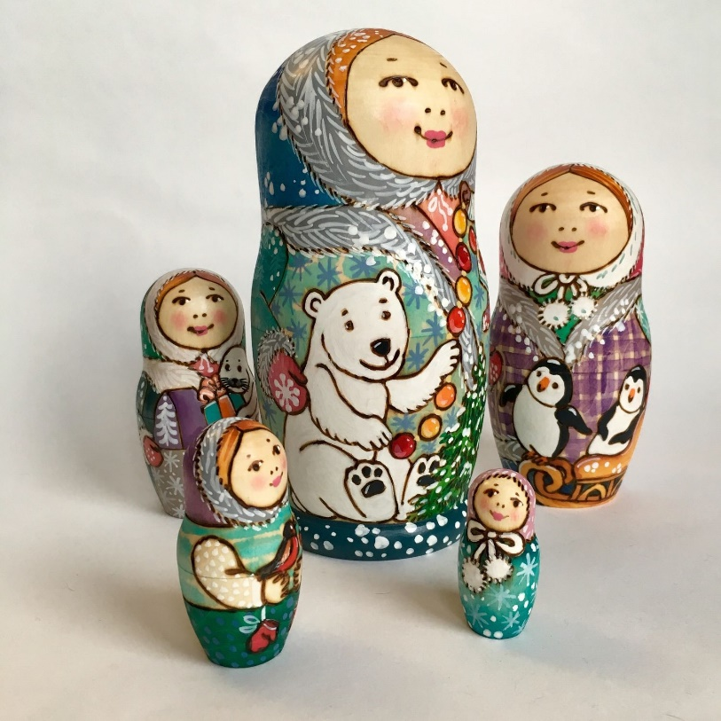
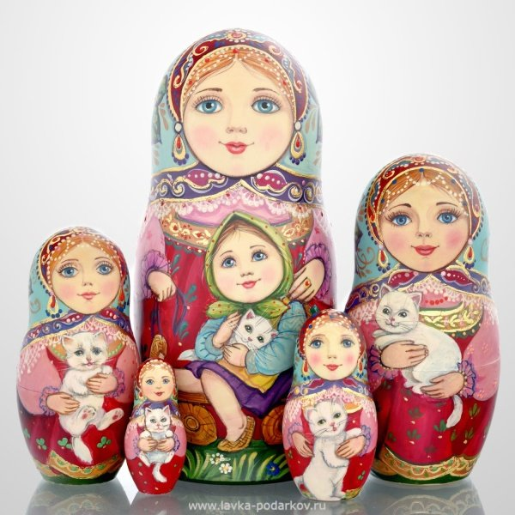
АВТОРСКИЕ МАТРЕШКИ

Slide 13
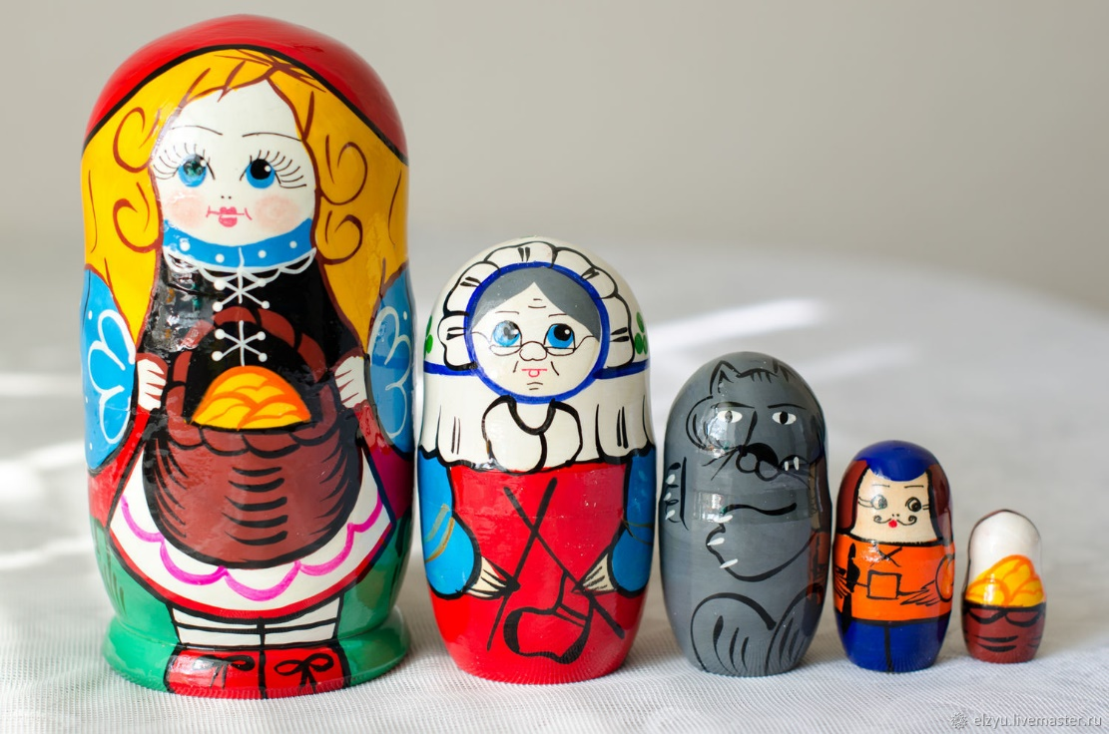
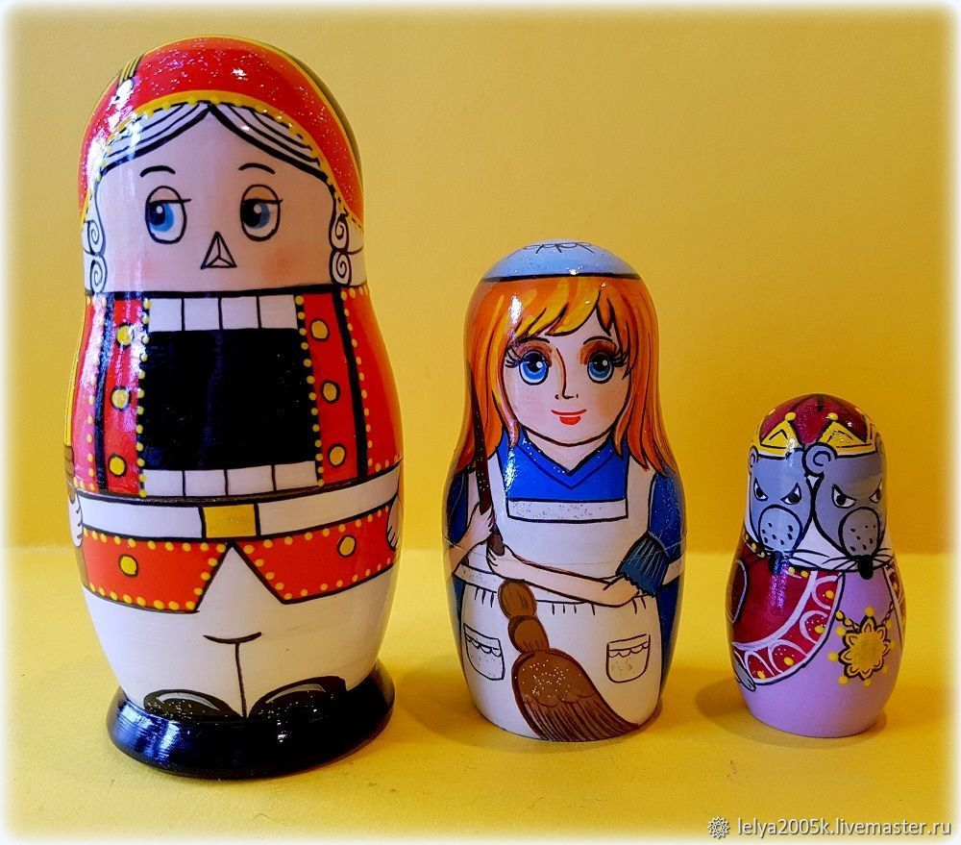
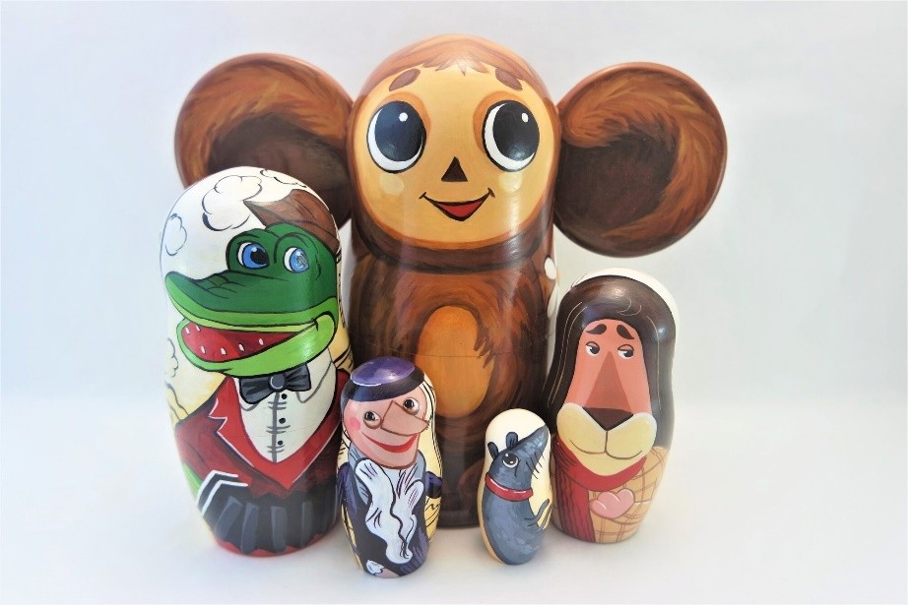
МАТРЕШКИ СЮЖЕТНЫЕ

